Slide 1



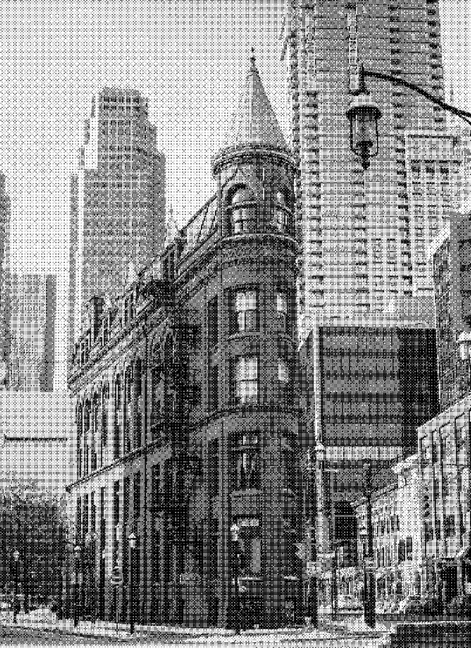
Python与AI助手：
轻松上手数据探索
主讲人：周楚凡
汇报时间：2026/04/04
Notes:
欢迎来到第三节课——Python与AI助手：轻松上手数据探索。
前两节课我们认识了AI和机器学习的基本概念，也了解了MC-ICP-MS这台“超级眼睛”是怎么工作的。但是，有了数据之后，我们怎么分析它、怎么让它“说话”呢？
这就是今天要解决的问题。我们将学习两样超级工具：Python编程语言和AI助手DeepSeek。有了它们，你就能自己动手探索数据背后的秘密了！
编程不再是遥不可及的技能，每个人都能成为数据探索家！

Slide 2






开篇导航
AI助手探秘
环境搭建准备
Python基础入门
数据可视化实战
Notes:
今天的课程分为六个部分：
第一部分，AI助手探秘——认识DeepSeek这位编程好帮手；
第二部分，环境搭建准备——安装Python、VS Code，搭建编程环境；
第三部分，Python基础入门——学习变量、列表、循环、函数；
第四部分，数据可视化实战——用代码画出汞同位素图表；
第五部分，无代码探索工具——体验Orange这个不用写代码的工具；
第六部分，课程总结——回顾今天学了什么。

Slide 3


06
07
无代码探索工具
课程总结

Slide 4

01
开篇导航

Slide 5
课程主题介绍
学习旅程预告
欢迎来到数据探索的奇妙世界！今天我们将化身数据侦探，用Python这把万能钥匙和AI助手这位贴心小老师，一起揭开汞同位素数据背后的环境秘密。编程不再是遥不可及的技能，每个人都能成为探索家！
本次课程将带领你从零开始，学会与AI对话、搭建编程环境、掌握Python基础语法，最终亲手绘制出专业的汞同位素数据图表。准备好了吗？让我们开启这段充满成就感的编程之旅吧！
Python与AI助手：轻松上手数据探索
Notes:
今天我们的主题是“Python与AI助手：轻松上手数据探索”。
为什么说“轻松”？因为有了AI助手的帮助，编程不再是难事。就像有一个24小时待命的编程家教，随时回答你的问题、帮你写代码、帮你改错误。
我们将化身数据侦探，用Python这把万能钥匙，加上AI助手这位贴心小老师，一起揭开汞同位素数据背后的环境秘密。
相信我，编程不再是遥不可及的技能，每个人都能成为探索家！

Slide 6
上节课回顾与本节课目标
汞同位素指纹回顾
目标二：掌握提示词技巧
还记得吗？汞同位素就像污染源的专属身份证，不同来源的汞会留下独特的同位素特征。通过分析这些指纹，科学家能追踪污染源头。
学习编写高质量的AI提示词，就像学会念正确的魔法咒语，让AI准确理解我们的需求。
目标一：认识AI助手
目标三：动手实践绘图
认识DeepSeek这位编程好帮手，学会让它帮我们写代码、解释代码、找错误、优化程序。
完成环境搭建，学习Python基础，最终亲手绘制出漂亮的汞同位素数据图表！
Notes:
首先，快速回顾一下上节课的重点。
汞同位素指纹回顾：
还记得吗？汞同位素就像污染源的专属身份证。不同来源的汞——比如燃煤排放、金矿开采、自然来源——会留下独特的同位素特征。通过分析这些指纹，科学家能追踪污染从哪来、到哪里去。
今天的目标有三个：
目标一：认识AI助手
认识DeepSeek这位编程好帮手，学会让它帮我们写代码、解释代码、找错误、优化程序。
目标二：掌握提示词技巧
学习编写高质量的AI提示词。就像学会念正确的魔法咒语，让AI准确理解我们的需求。提示词写得好，AI回答就好；提示词写得差，AI也帮不了你。
目标三：动手实践绘图
完成环境搭建，学习Python基础，最终亲手绘制出漂亮的汞同位素数据图表！
好，现在进入第一部分——AI助手探秘！

Slide 7
02
AI助手探秘

Slide 8
DeepSeek四大超能力揭秘
超能力一：写代码
超能力二：解释代码
超能力三：改Bug
超能力四：优化代码
就像拥有24小时待命的编程家教，只需描述需求，DeepSeek就能生成完整可用的代码，让编程新手也能快速上手。
扮演翻译官角色，将复杂的程序语言翻译成通俗易懂的人话，帮助你理解每一行代码的作用。
化身程序医生，快速诊断代码中的错误并给出修复方案，再也不用为报错信息头疼了。
像经验丰富的教练，帮助提升代码的运行效率和可读性，让你的程序跑得更快、更优雅。
Notes:
首先，我们来认识今天的主角之一——DeepSeek。
DeepSeek有四大超能力：
超能力一：写代码
就像拥有24小时待命的编程家教。你只需要描述需求，比如“帮我写一段代码，读取汞同位素数据并计算平均值”，DeepSeek就能生成完整可用的代码。编程新手也能快速上手！
超能力二：解释代码
扮演翻译官的角色。看不懂的代码，贴给DeepSeek，它会用通俗易懂的人话解释每一行在做什么。
超能力三：改Bug
化身程序医生。代码报错了？把错误信息贴给DeepSeek，它会快速诊断问题并给出修复方案。再也不用为红色报错信息头疼了！
超能力四：优化代码
像经验丰富的教练。它能让你的代码跑得更快、写得更优雅。同样的功能，优化后可能从10行变成5行，效率翻倍。
这四个能力，就是今天我们要学会使用的“魔法工具”。

Slide 9
提示词技巧：与AI对话的秘诀
提示词四要素
坏例子警示
好例子示范
好提示词就像魔法咒语，需要包含四个要素：明确角色设定、具体任务描述、清晰输入数据、明确输出格式要求。掌握这些，AI就能精准响应你的需求。
❌ 坏例子：帮我画个图。太模糊！AI不知道你要画什么图、用什么工具、数据在哪里，结果往往令人失望。
✅ 好例子：请用Python的matplotlib库绘制汞同位素丰度散点图，X轴为质量数202-204，Y轴为相对丰度百分比，添加标题和坐标轴标签。具体明确，AI才能给出满意答案！
Notes:
有了DeepSeek，是不是随便问就行了？不是的。提示词的质量，决定了回答的质量。
提示词四要素：
好的提示词就像魔法咒语，需要包含四个要素：
明确角色设定：你希望AI以什么身份回答？（比如“你是一名Python编程专家”）
具体任务描述：你要做什么？（比如“绘制汞同位素散点图”）
清晰输入数据：数据在哪里？长什么样？
明确输出格式：你希望得到什么样的结果？
坏例子警示：
❌ “帮我画个图”——太模糊了！AI不知道你要画什么图、用什么工具、数据在哪里。结果往往令人失望。
好例子示范：
✅ “请用Python的matplotlib库绘制汞同位素丰度散点图，X轴为质量数，Y轴为相对丰度百分比，添加标题和坐标轴标签”——具体明确，AI才能给出满意答案！
记住：你描述得越清楚，AI回答得越准确。

Slide 10

动手试试：让AI生成第一行代码
实践任务
预期代码示例
现在打开DeepSeek，输入提示词：请用Python写一段代码，读取汞同位素数据并计算各同位素丰度的平均值。观察AI如何回应，体验人机协作编程的魅力！
AI可能生成如下代码：import pandas as pd; data = pd.read_csv('mercury_isotopes.csv'); avg_abundance = data['abundance'].mean(); print(f'平均丰度: {avg_abundance}')。这段代码展示了导入库、读取数据、计算均值和输出结果的完整流程。
Notes:
理论讲完了，现在动手试试！
实践任务：
打开DeepSeek（大家可以在浏览器里打开 deepseek.com），输入以下提示词：
“请用Python写一段代码，读取汞同位素数据并计算各同位素丰度的平均值。”
观察AI如何回应。它会生成什么代码呢？
预期代码示例：
AI可能会生成类似这样的代码：
python
import pandas as pd
data = pd.read_csv('mercury_isotopes.csv')
avg_abundance = data['abundance'].mean()
print(f'平均丰度: {avg_abundance}')
这段代码展示了：导入库、读取数据、计算均值、输出结果——一个完整的数据处理流程！
是不是很神奇？你不需要记住所有语法，只需要会描述需求，AI就能帮你写出来。
这就是人机协作编程的魅力！

Slide 11
03
环境搭建准备
Notes:
好了，现在我们知道了AI助手能帮我们做什么。
但是，AI生成的代码在哪里运行呢？我们需要一个编程环境。
接下来进入第二部分：环境搭建准备。

Slide 12

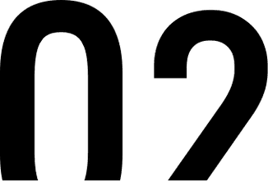
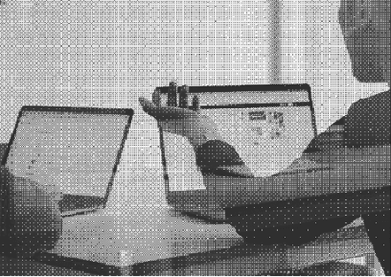

Python：编程食材
开发环境
三剑客
Python是编程语言本身，就像烹饪时的食材，是我们编写程序的基础。它简单易学，是数据科学的首选语言。
VS Code：厨师工具
VS Code是代码编辑器，相当于厨师的砧板和刀具，提供代码高亮、自动补全、错误提示等便利功能，让编程更高效。
虚拟环境：独立厨房
虚拟环境是独立的实验空间，比喻为不同菜肴使用不同厨房，避免项目之间的依赖包版本冲突，养成好习惯很重要。
Notes:
搭建Python开发环境，需要三样东西，我称之为“三剑客”：
第一剑客：Python——编程食材
Python是编程语言本身，就像烹饪时的食材。它是我们编写程序的基础。Python简单易学，是数据科学的首选语言。没有Python，什么都做不了。
第二剑客：VS Code——厨师工具
VS Code是代码编辑器，相当于厨师的砧板和刀具。它提供代码高亮、自动补全、错误提示等便利功能，让编程更高效。就像切菜有好刀，事半功倍。
第三剑客：虚拟环境——独立厨房
虚拟环境是独立的实验空间，比喻为不同菜肴使用不同厨房。为什么需要它？因为不同项目可能需要不同版本的库。项目A需要numpy 1.21，项目B需要numpy 2.0——如果没有虚拟环境，就会冲突。用虚拟环境，每个项目有自己的“独立厨房”，互不干扰。
好，接下来我们一步一步安装。

Slide 13
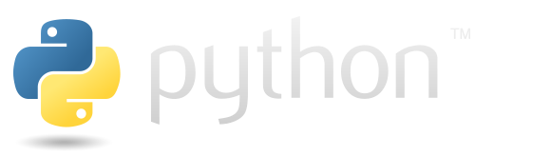

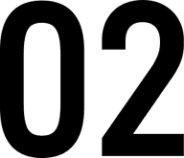
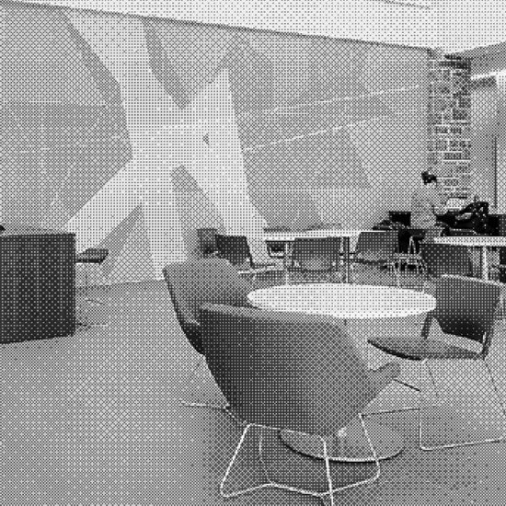
安装Python：
开启编程大门
安装步骤
验证安装
Windows用户访问python.org下载安装包，安装时务必勾选Add Python to PATH选项；Mac用户可通过官网下载或使用brew install python3命令安装。这是最关键的一步！
安装完成后，打开命令行输入python --version或python3 --version，如果看到版本号如Python 3.11.0，恭喜你安装成功！现在可以开始编程之旅了。
Notes:
第一步：安装Python
Windows用户：
访问 python.org/downloads，下载Python安装包。关键一步：安装时务必勾选“Add Python to PATH”选项！这个选项让系统知道Python在哪里，非常重要。然后点击Install Now。
Mac用户：
可以在官网下载安装包，或者如果有Homebrew，在终端输入 brew install python3。
验证安装：
安装完成后，打开命令行（Windows用cmd，Mac用终端），输入 python --version 或 python3 --version。
如果看到类似 Python 3.11.0 的版本号，恭喜你，安装成功！现在可以开始编程之旅了。
如果提示“不是内部或外部命令”，说明PATH没配置好，需要重新安装并勾选那个选项。

Slide 14
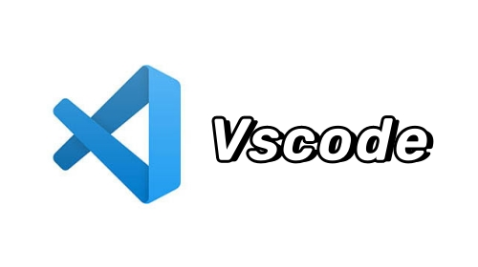



安装VS Code：打造专属编程工作台
下载安装
安装Python扩展
界面初识
访问
https://code.visualstudio.com/
下载对应系统的安装包，按安装向导完成安装。VS Code免费且功能强大，是全球最受欢迎的代码编辑器。
打开VS Code，点击左侧扩展图标，搜索Python并安装官方扩展。这赋予VS Code理解Python代码的能力，提供智能提示和调试功能。
熟悉VS Code界面：左侧是文件资源管理器，中间是代码编辑区，底部是终端。现在你的专属编程工作台已经准备就绪！
Notes:
第二步：安装VS Code
下载安装：
访问 code.visualstudio.com，下载对应系统的安装包，按安装向导完成安装。VS Code免费且功能强大，是全球最受欢迎的代码编辑器。
安装Python扩展：
打开VS Code，点击左侧的扩展图标（四个方块），搜索“Python”，找到微软官方发布的Python扩展，点击Install。这个扩展赋予VS Code理解Python代码的能力，提供智能提示、自动补全、调试功能。
界面初识：
熟悉一下VS Code界面：
左侧是文件资源管理器——管理项目文件
中间是代码编辑区——写代码的地方
底部是终端——运行命令的地方
现在你的专属编程工作台已经准备就绪！

Slide 15
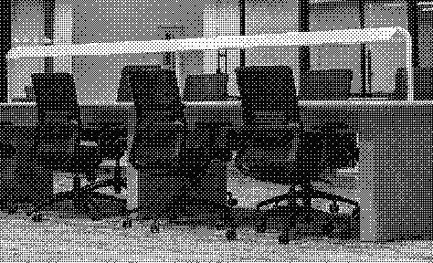
创建虚拟环境：
项目的独立小房间
命令行创建法
在VS Code中按Ctrl+Shift+P打开命令面板，输入Python: Create Environment选择Venv，按提示完成创建。激活后，命令行会显示(myenv)前缀，表示已进入独立空间。
在项目文件夹中打开命令行，输入python -m venv myenv创建虚拟环境，然后运行myenv\Scripts\activate（Windows）或source myenv/bin/activate（Mac/Linux）激活环境。
VS Code创建法
Notes:
第三步：创建虚拟环境
有两种方法：
方法一：命令行创建
在项目文件夹中打开命令行（VS Code中可以用终端）
输入 python -m venv myenv 创建虚拟环境
激活环境：
Windows: myenv\Scripts\activate
Mac/Linux: source myenv/bin/activate
方法二：VS Code自动创建（推荐）
按 Ctrl+Shift+P 打开命令面板
输入 “Python: Create Environment”
选择 “Venv”
按提示完成
验证：激活后，命令行前面会显示 (myenv) 前缀，表示已经进入独立空间。
养成创建虚拟环境的好习惯，能避免很多依赖冲突的问题！

Slide 16
pip包管理器
numpy数值计算
pip是Python的应用商店，用于下载安装各种功能扩展包。在激活的虚拟环境中使用，确保包安装到正确位置。
运行pip install numpy安装。numpy是数据处理的基础引擎，提供高效的数组运算能力，是科学计算的必备工具。
安装Python包：装备数据探索工具箱
matplotlib数据可视化
pandas与openpyxl
运行pip install matplotlib安装。这是Python最流行的绘图库，能将枯燥数据变成直观图表，是数据探索的画笔。
运行pip install pandas openpyxl安装。pandas提供强大的数据表格操作，openpyxl支持Excel文件读写，方便导入实验数据。
Notes:
第四步：安装Python包
pip是Python的“应用商店”，用来下载安装各种功能扩展包。记住：一定要在激活的虚拟环境中使用pip，确保包安装到正确位置。
需要安装的包：
numpy：pip install numpy
数据处理的基础引擎，提供高效的数组运算能力
matplotlib：pip install matplotlib
Python最流行的绘图库，能把枯燥数据变成直观图表
pandas和openpyxl：pip install pandas openpyxl
pandas提供强大的数据表格操作
openpyxl支持Excel文件读写
可以一次性安装：pip install numpy matplotlib pandas openpyxl
等待安装完成，你的数据探索工具箱就装备好了！

Slide 17
04
Python基础入门
Notes:
好，现在环境搭建完成了。我们已经有了Python、VS Code、虚拟环境、必要的包。
但是，怎么用Python写代码呢？接下来进入第三部分：Python基础入门。
别担心，我们会从最基础的内容开始——变量、列表、循环、函数。

Slide 18
变量：数据的存储盒子
变量概念
命名规则
代码示例
变量就像贴有标签的盒子，可以存放各种数据。盒子里的内容可以随时更换，但标签名保持不变。
变量名只能包含字母、数字和下划线，不能以数字开头，区分大小写。建议使用有意义的英文单词，如mercury_mass、isotope_ratio。
mercury_mass = 202 # 存储汞的质量数; isotope_ratio = 0.298 # 存储同位素比值; print(mercury_mass) # 输出: 202。用等号赋值，用print查看内容。
Notes:
第一个概念：变量
变量就像贴有标签的盒子。你可以把数据放进盒子里，盒子里的内容可以随时更换，但标签名保持不变。
命名规则：
只能包含字母、数字和下划线
不能以数字开头
区分大小写（mercury和Mercury是不同的）
建议使用有意义的英文单词，比如 mercury_mass、isotope_ratio
代码示例：
python
mercury_mass = 202 # 存储汞的质量数
isotope_ratio = 0.298 # 存储同位素比值
print(mercury_mass) # 输出: 202
用等号 = 赋值，用 print() 查看内容。就这么简单！

Slide 19


列表：数据的收纳袋
列表操作大全
实战代码
列表是可伸缩的收纳袋，用中括号创建。访问元素用索引（从0开始），如masses[0]获取第一个元素。添加用append()，删除用remove()，长度用len()获取。masses = [202, 204, 199, 200, 201]存储汞的五种同位素质量数。
masses = [202, 204, 199, 200, 201]; print(masses[0]) # 202; masses.append(198) # 添加新元素; print(len(masses)) # 6。列表让批量数据管理变得简单高效！
Notes:
第二个概念：列表
列表就像可伸缩的收纳袋，可以放很多个数据。
创建列表：用中括号 [] 包裹，逗号分隔
python
masses = [202, 204, 199, 200, 201] # 五种汞同位素质量数
访问元素：用索引，从0开始！
python
print(masses[0]) # 输出: 202（第一个元素）
print(masses[2]) # 输出: 199（第三个元素）
常用操作：
masses.append(198) — 在末尾添加新元素
len(masses) — 获取列表长度（元素个数）
列表让批量数据管理变得简单高效！

Slide 20


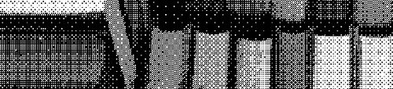
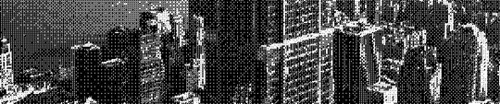
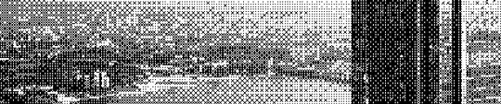
循环：重复任务的自动化助手
for循环原理
计算平均值实战
循环语法要点
for循环像勤劳的机器人，按指令重复执行任务。搭配range()函数可生成数字序列，如range(5)产生0到4。
abundances = [29.8, 23.1, 13.2, 16.9, 17.0]; total = 0; for value in abundances: total += value; average = total / len(abundances)。循环遍历每个元素累加求和，再除以个数得到平均值。
for 变量 in 可迭代对象: 执行语句。注意冒号和缩进！缩进表示代码块归属，是Python语法的核心特征。
Notes:
第三个概念：循环
循环就像勤劳的机器人，可以重复执行同一个任务很多次。
for循环的基本语法：
python
for 变量 in 可迭代对象:
执行语句
注意冒号和缩进！缩进表示哪些代码属于循环体，这是Python语法的核心特征。
实战：计算平均值
python
abundances = [29.8, 23.1, 13.2, 16.9, 17.0]
total = 0
for value in abundances:
total = total + value # 累加每个值
average = total / len(abundances)
print(average)
循环遍历每个元素，累加求和，最后除以个数得到平均值。
如果没有循环，你有5个数据就要写5行加法；有1000个数据呢？循环一行代码搞定！

Slide 21
函数：封装智慧的魔法盒子
计算平均值函数
def calc_average(data): total = sum(data); return total / len(data); abundances = [29.8, 23.1, 13.2]; result = calc_average(abundances); print(result)。封装后随时调用，避免重复编写相同代码！
微波炉类比
函数就像微波炉：输入食材（参数），按下按钮（调用），得到结果（返回值）。def定义函数，return返回结果。代码复用的核心，让程序更清晰易维护。
Notes:
第四个概念：函数
函数就像微波炉：
输入食材（参数）→ 按下按钮（调用）→ 得到加热好的食物（返回值）
定义函数：用 def 关键字
python
def 函数名(参数):
执行语句
return 返回值
实战：封装平均值计算
python
def calc_average(data):
total = sum(data)
return total / len(data)
# 使用函数
abundances = [29.8, 23.1, 13.2]
result = calc_average(abundances)
print(result) # 输出平均值
为什么要用函数？
避免重复写相同代码
让程序结构更清晰
方便修改和调试
封装后随时调用，这是代码复用的核心！

Slide 22
05
数据可视化实战
Notes:
好，现在我们学完了Python的四个基础概念：变量、列表、循环、函数。
有了这些知识，我们已经能写一些简单的程序了。但Python最强大的功能之一，是数据可视化——把枯燥的数字变成漂亮的图表。
接下来进入第四部分：数据可视化实战！

Slide 23
数据可视化：让数据开口说话
可视化意义
核心工具介绍
基本绘图流程
数据可视化是给数据配上翻译，让枯燥数字变成直观图形故事。一图胜千言，图表能快速揭示数据规律和趋势。
numpy是数学引擎，处理数值数组高效快速；matplotlib是数字画笔，Python最流行的绘图库，功能强大且灵活。
1.导入库 2.准备数据 3.创建画布 4.绘制图形 5.添加装饰（标题、标签）6.显示/保存。按照这个流程，任何人都能创建专业图表。
Notes:
数据可视化是什么？
简单说，就是给数据配上翻译，让枯燥的数字变成直观的图形故事。一图胜千言，图表能快速揭示数据背后的规律和趋势。
核心工具介绍：
numpy：数学引擎
处理数值数组，高效快速
是科学计算的基石
matplotlib：数字画笔
Python最流行的绘图库
功能强大且灵活，可以绘制各种图表
基本绘图流程（五步法）：
导入库
准备数据
创建画布
绘制图形
添加装饰（标题、标签）→ 显示/保存
按照这个流程，任何人都能创建专业图表！

Slide 24
动手实践：
绘制汞同位素散点图
完整代码展示
import numpy as np; import matplotlib.pyplot as plt; mass_numbers = [196, 198, 199, 200, 201, 202, 204]; abundances = [0.15, 10.0, 16.9, 23.1, 13.2, 29.8, 6.9]; plt.scatter(mass_numbers, abundances, color='blue', s=100); plt.title('汞同位素相对丰度分布'); plt.xlabel('质量数'); plt.ylabel('相对丰度(%)'); plt.show()
代码解析
scatter()绘制散点图，参数s控制点大小，color设置颜色。title()添加标题，xlabel()和ylabel()标注坐标轴。plt.show()显示图表。运行后观察汞同位素分布特征，是不是像一把打开环境秘密的钥匙？
Notes:
现在，让我们真正动手，用代码绘制汞同位素的散点图！
完整代码：
python
import numpy as np
import matplotlib.pyplot as plt
# 准备数据
mass_numbers = [196, 198, 199, 200, 201, 202, 204]
abundances = [0.15, 10.0, 16.9, 23.1, 13.2, 29.8, 6.9]
# 绘制散点图
plt.scatter(mass_numbers, abundances, color='blue', s=100)
# 添加装饰
plt.title('汞同位素相对丰度分布')
plt.xlabel('质量数')
plt.ylabel('相对丰度(%)')
# 显示图表
plt.show()
代码解析：
scatter() 绘制散点图，s=100 控制点的大小
title() 添加标题
xlabel() 和 ylabel() 标注坐标轴
show() 显示图表
运行这段代码，你会看到汞的七种同位素丰度分布图。观察一下：哪个同位素丰度最高？对，是²⁰²Hg，约占30%！
是不是像一把打开环境秘密的钥匙？

Slide 25
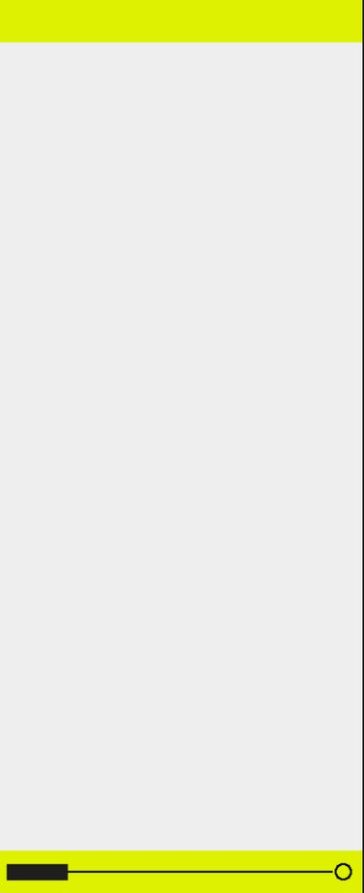
挑战任务
预期改进
学习收获
进阶挑战：
用AI优化你的图表
向DeepSeek提问：请优化我的汞同位素散点图，要求用不同形状区分自然源和人为源汞，添加数据标签显示具体数值，并将图表保存为PNG图片。
AI可能建议使用不同marker参数（如'o'和'^'）区分来源，用plt.text()添加标签，用plt.savefig()保存图片。这些技巧让图表更专业！
通过这个挑战，你不仅学会高级绘图技巧，更重要的是掌握与AI协作的方法：提出精准需求、验证AI建议、理解改进原理。这是未来编程的核心竞争力！
Notes:
基础图表画完了，但能不能让它更专业、更美观？
挑战任务：
向DeepSeek提问：
“请优化我的汞同位素散点图，要求用不同形状区分自然源和人为源汞，添加数据标签显示具体数值，并将图表保存为PNG图片。”
预期改进：
AI可能会建议：
使用不同 marker 参数（如 'o' 和 '^'）区分来源
用 plt.text() 添加数据标签
用 plt.savefig() 保存图片
学习收获：
通过这个挑战，你不仅学会了高级绘图技巧，更重要的是掌握了与AI协作的方法：
提出精准需求
验证AI建议
理解改进原理
这是未来编程的核心竞争力——人机协作！

Slide 26
06
无代码探索工具
Notes:
好，我们已经学会了用Python代码绘制图表。
但是，如果不想写代码怎么办？有没有更快捷的方式？
答案是：有！接下来进入第五部分——无代码探索工具Orange。

Slide 27
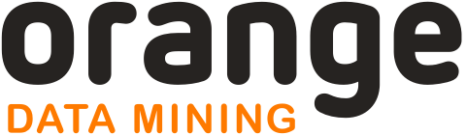
Orange：零代码的数据魔法
工具介绍
核心功能
Orange是可视化数据挖掘工具，像乐高积木一样无需编程。通过拖拽组件、连接流程，就能完成数据导入、清洗、分析和可视化。特别适合快速探索数据、验证假设、制作演示。编程不是唯一途径，无代码工具同样强大！ 下载链接：https://orange3-volcanoes.readthedocs.io/en/latest/installing.html
File组件导入数据，Data Table查看表格，Scatter Plot绘制散点图，Statistics进行统计分析，Python Script还可插入自定义代码。界面左侧是组件库，右侧是工作流画布，中间是连接线。直观易懂，半小时即可上手！
Notes:
Orange是什么？
Orange是一个可视化数据挖掘工具，像乐高积木一样——拖拽组件、连接流程，就能完成数据导入、清洗、分析和可视化。完全不需要写代码！
核心功能：
File组件：导入数据
Data Table：查看表格
Scatter Plot：绘制散点图
Statistics：统计分析
Python Script：还可插入自定义代码（如果你需要）
界面布局：
左侧：组件库（所有可用的“积木”）
中间/右侧：工作流画布（搭建流程的地方）
连接线：表示数据流向
直观易懂，半小时就能上手！
编程不是唯一途径，无代码工具同样强大。两者互补，根据场景选择最佳工具。

Slide 28
动手实践：Orange探索汞同位素
步骤一：启动与导入
步骤二：查看数据
步骤三：绘制散点图
步骤四：对比体验
打开Orange软件，从左侧组件库拖拽File组件到画布，双击选择汞同位素数据文件（CSV格式）。
拖拽Data Table组件，从File组件拉线连接。双击Data Table查看数据内容，确认质量数和丰度列是否正确识别。
拖拽Scatter Plot组件，连接Data Table。双击设置X轴为质量数，Y轴为丰度，选择颜色和形状区分不同污染源。
对比Orange和Python绘图的异同：Orange更快捷直观，Python更灵活可控。两者互补，根据场景选择最佳工具！
Notes:
现在，我们用Orange快速体验一下数据探索。
步骤一：启动与导入
打开Orange软件，从左侧组件库拖拽 File 组件到画布，双击选择汞同位素数据文件（CSV格式）。
步骤二：查看数据
拖拽 Data Table 组件，从File组件拉线连接。双击Data Table查看数据内容，确认质量数和丰度列是否正确识别。
步骤三：绘制散点图
拖拽 Scatter Plot 组件，连接Data Table。双击设置X轴为质量数，Y轴为丰度，还可以选择用颜色和形状区分不同污染源。
步骤四：对比体验
对比Orange和Python绘图的异同：
Orange：更快捷直观，适合快速探索、制作演示
Python：更灵活可控，适合复杂分析、自动化处理
两者互补，根据需要选择！

Slide 29
07
课程总结
Notes:
好了，今天的课程内容到这里就结束了。让我们快速回顾一下今天学了什么：
知识点回顾：
✅ 与DeepSeek对话的提示词技巧——描述越清楚，回答越准确
✅ Python环境搭建——Python、VS Code、虚拟环境、pip安装包
✅ Python基础语法——变量（存储盒子）、列表（收纳袋）、循环（自动化助手）、函数（魔法盒子）
✅ matplotlib数据可视化——五步法绘制专业图表
✅ Orange无代码工具——拖拽式数据探索
你已经具备了独立探索数据的基础能力！

Slide 30
回顾与展望：数据探索之旅继续
知识点回顾
下节课预告
课后作业
今天我们学会了：与DeepSeek对话的提示词技巧、Python环境搭建、变量/列表/循环/函数基础语法、matplotlib数据可视化、Orange无代码工具。你已经具备了独立探索数据的基础能力！
预告：下次将学习更高级的数据分析方法，包括数据筛选过滤、分组统计汇总、多图表组合展示。我们将用更强大的技术深入挖掘汞同位素数据的环境故事！
作业：收集身边的环境数据（如班级同学身高体重、家庭用电量），用今天学到的方法进行分析和可视化。下节课分享你的发现，期待看到你们的精彩作品！
Notes:
下次我们将学习更高级的数据分析方法，包括：
数据筛选过滤
分组统计汇总
多图表组合展示
我们将用更强大的技术，深入挖掘汞同位素数据背后的环境故事！
请大家提前安装好Orange（如果还没安装的话），下节课我们会用到。

Slide 31
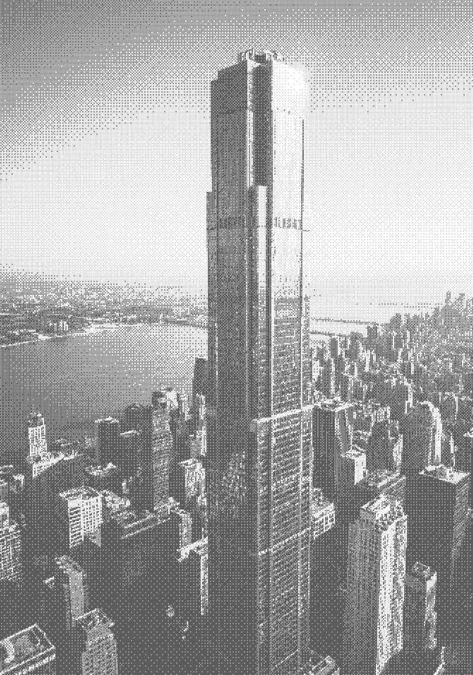

主讲人: 周楚凡
汇报时间:2026/04/04
Notes:
今天的课程就到这里。
我们学会了：与AI对话的技巧、搭建编程环境、Python基础语法、绘制数据图表、使用无代码工具。
希望大家课后多练习，把今天学到的知识用起来。
谢谢大家！欢迎提问。

